Slide 1
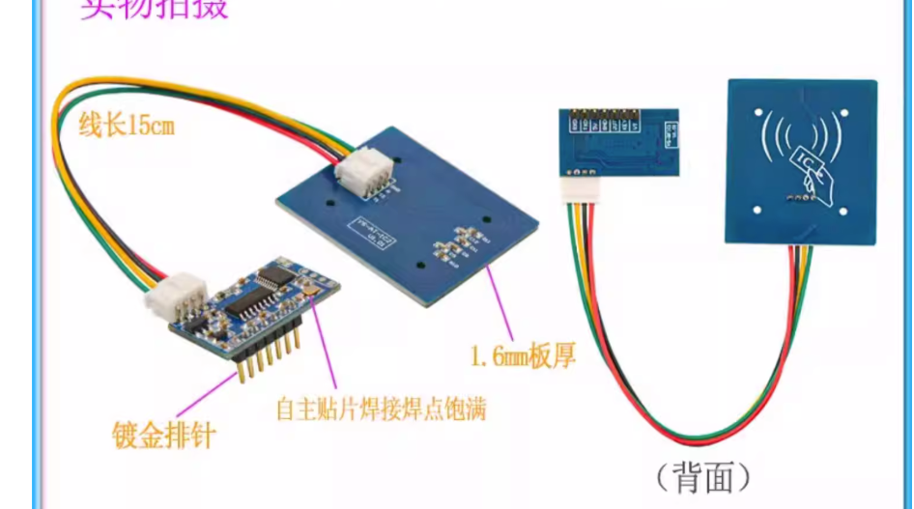
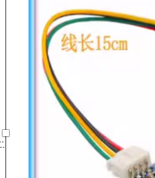
Esp32板
在板上留个类似的接口

Slide 2
地址0 1 1

